Slide 1
¿SAM? Análisis de Cash et. al. x 2
Elio Campitelli

Slide 2
En “The Structure and Composition of the Annular Modes in an Aquaplanet General Circulation Model” y “Zonal Asymmetries, Teleconnections, and Annular Patterns in a GCM” (Cash et.al. 2002 y 2005, desde ahora CKV), los autores analizan simulaciones aquaplanet (en el primero) y con algunas asimetrías zonales (en el segundo) estudiando la configuración de sus “modos anuales” o, más bien, el primer EOF.
Del modelo aquaplanet ven que aparece un módulo anular en el primer EOF perfectamente zonalmente simétrico (salvo pequeños desvíos debido a la muestra finita) pero que cuando ven los “eventos” particulares, éstos tienen asimetrías zonales.

Slide 3
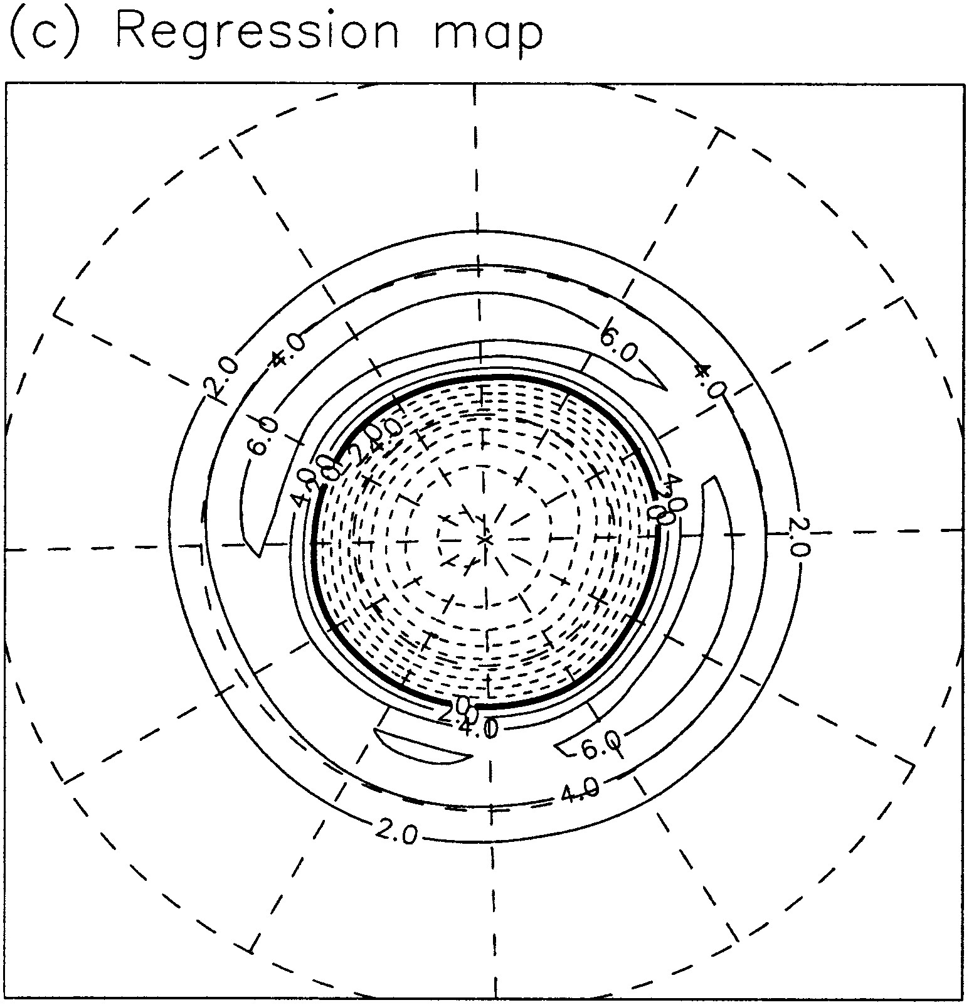
Mapa de regresión del primer EOF de la SLP del modelo aquaplanet.

Slide 4
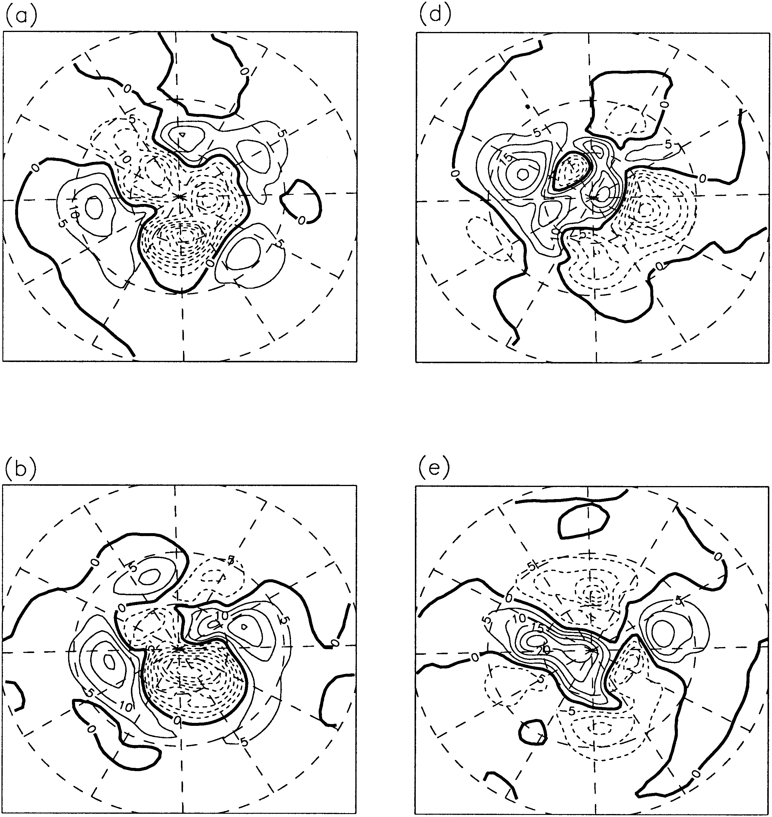
SLP de casos seleccionados con eventos positivos (izquierda) y negativos (derecha)

Slide 5
Dada esta “desconexión” entre la estructura del EOF y los casos que representa, buscan una forma alternativa de caracterizar esta variabilidad de baja frecuencia. Lo que hacen es hacer mapas de correlación para buscar teleconexiones usando como punto base distintas latitudes (como la simulación es zonalmente simétrica usan todos los puntos en longitud, rotando). Ven es que las correlaciones negativas se maximizan cuando los puntos están en 65° y en 35°.

Slide 6
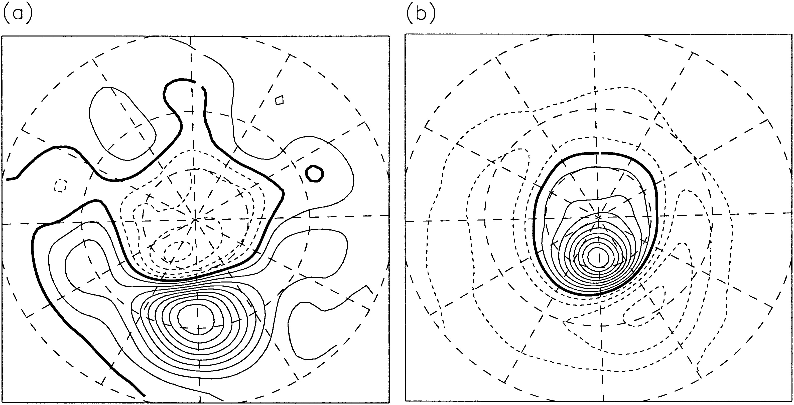
Mapas de correlación usando como punto base 35° (izquierda) y 65° (derecha)

Slide 7
Estos mapas son como versiones “localizadas zonalmente” del modo anular. Esto implica, en palabras de CKV:
La variablidad de baja frecuencia de la presión a nivel del mar del modelo está caracterizada por dipolos meridionales con centros cerca de 35° y 65° de latitud y escala zonal de entre 60° y 90°. Dado que estos eventos están uniformemente distribuidos en la dirección zonal en el modelo aquaplanet, son representados como un único EOF zonalmente uniforme.

Slide 8
Respuesta?

Slide 9
Lo que plantea CKV es interesante… pero, al menos en los datos reales, no es consistente con la coherencia temporal observada entre latitudes en el SAM. Esto ya lo vimos en lo anterior (26-SAM_asim) pero acá lo muestro con un método ligéramente distinto.
Para cada longitud, tomo un gajo de 90° de ancho centrado en esa longitud y le calculo EOF.

Slide 10
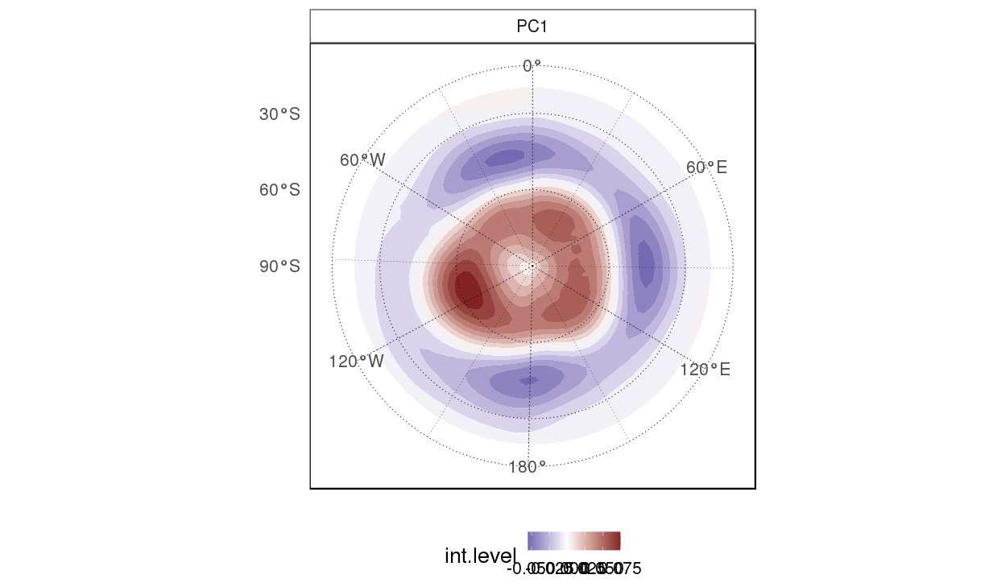
Valor del EOF1 de la longitud central para el EOF computado para cada gajo de 90° de ancho.

Slide 11
El resultado es un modo anular. Esto no es extraño y aún es consistente con el argumento de CKV, pero…

Slide 12
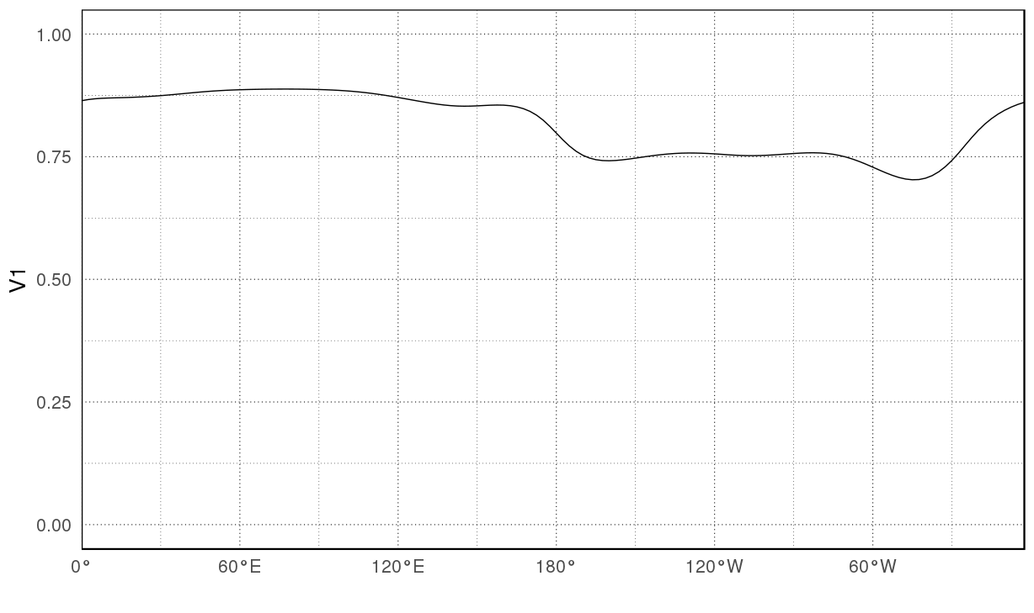
Correlación de el EOF temporal de cada longitud con el promedio de los EOFs temporales.

Slide 13
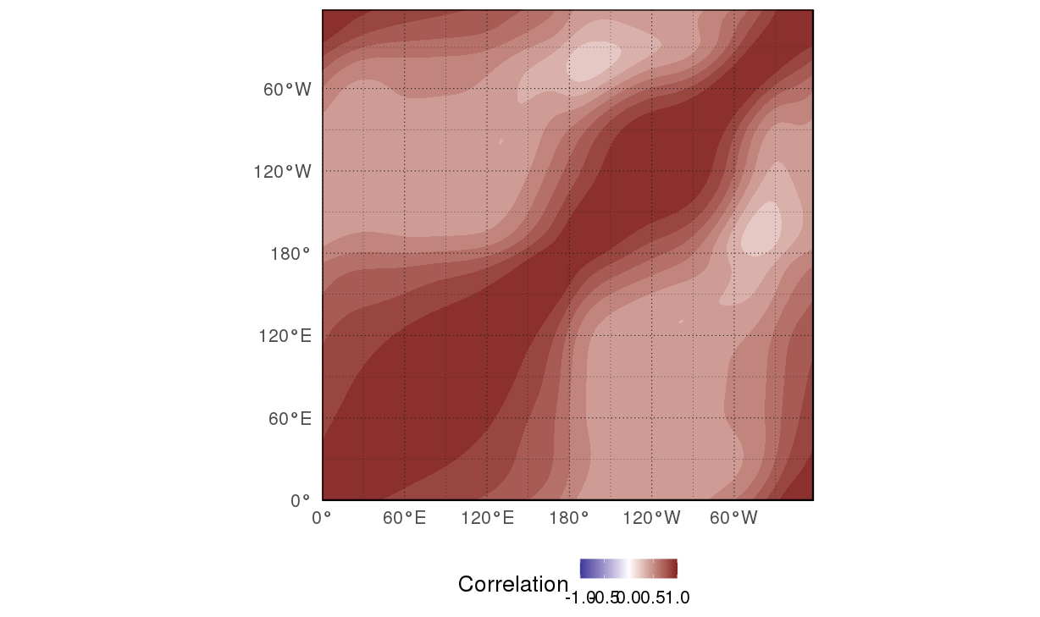
Correlación cruzada del EOF temporal de cada longitud

Slide 14
De nuevo se ve que la variabilidad asociaoda al modo anular tiene coherencia temporal entre distintas longitudes.

Slide 15
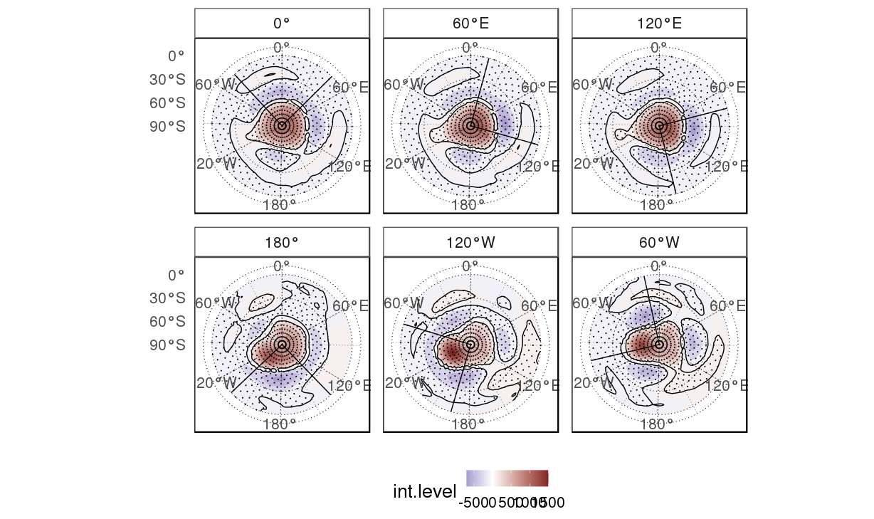
Regresión entre el EOF1 calculado usando distintos “gajos” (marados con las líneas meridionales) y la altura geopotencial en 700hPa.

Slide 16
Estas regresiones confirman nuevamente que la variabilidad asociada al modo anular es coherente en todo el hemisferio. Hay diferencias, por supuesto, que se dan debido a que:
El patrón del modo anular no es 100% simétrico sino que hay centros de acción relativamente más intensos. Por lo que es lógico que el EOF computado en un área que incluye ese centro de acción represente más lo que pasa en ese centro que lo que pasa en el resto del hemisferio.
Hay otros procesos además del SAM que afectan la variabilidad local, por lo que también es de esperar que éstos queden mezclados cuando se hace el EOF más local. Esto se nota particularmente en la regresión hecha con el EOF centrado en 120 °P y 60°O, donde hay una clara influencia de un patŕon tipo PSA2.

Slide 17
Cómo se vería la hipótesis nula?

Slide 18
No tengo los datos de CKV, entonces lo que voy a hacer es simular estadísticamente la hipótesis de que los eventos de modo anular son en realidad eventos localizados con una escala de entre 60°-90°. La metodología es:
Calcular la parte simétrica del modo anular.
Para cada fecha, decidir aleatoriamente una “longitud central” que va a ser el lugar donde se localizan las anomalías.
Computar el campo de geopotencial explicado por el modo anular totalmente simétrico (es decir, multiplicando el patrón espacial por el valor temporal) y multiplicar ese campo por una estructura gausiana centrada en la longitud central y con desvío estándar de 45° (de manera que 2*SD ~ 90°).

Slide 19
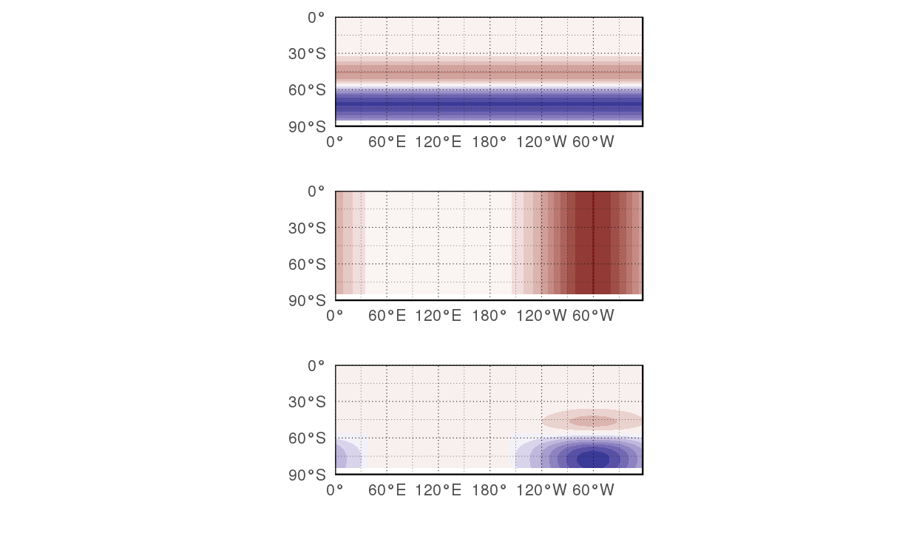
Ejemplo de un evento simulado. El patrón anular correspondiente (arriba) se multiplica por la locailzación (centro) y resulta en el patrón localizado (abajo).

Slide 20
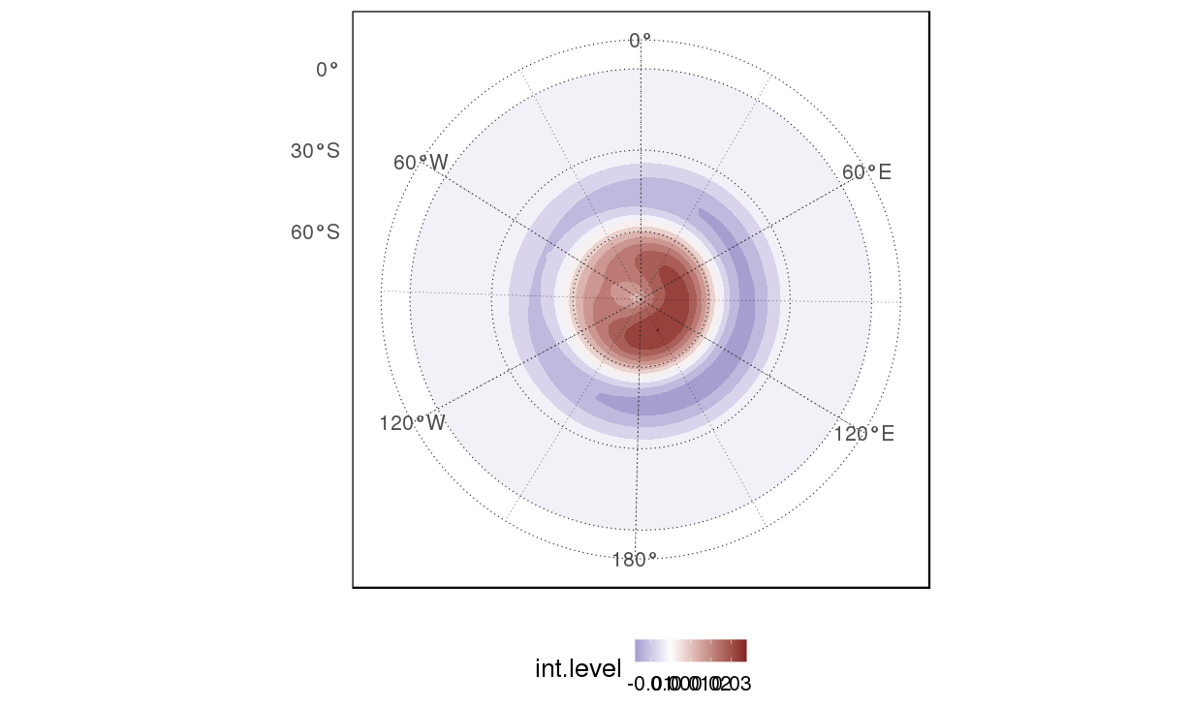
Patrón espacial del EOF1 de los datos simulados

Slide 21
Haciendo EOF a los datos con patrón anular localizado se consigue un patrón anular entero. Esto confirma el argumento de CKV de que un EOF anular no implica necesariemnte que la variabilidad sea anular.

Slide 22
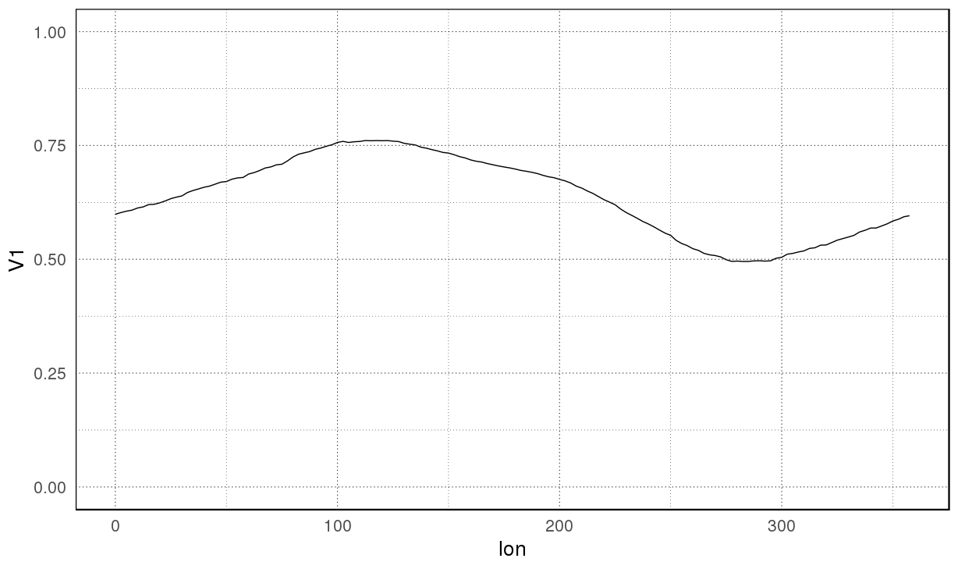
Correlación de los índices locales con el índice anular para las simulaciones.

Slide 23
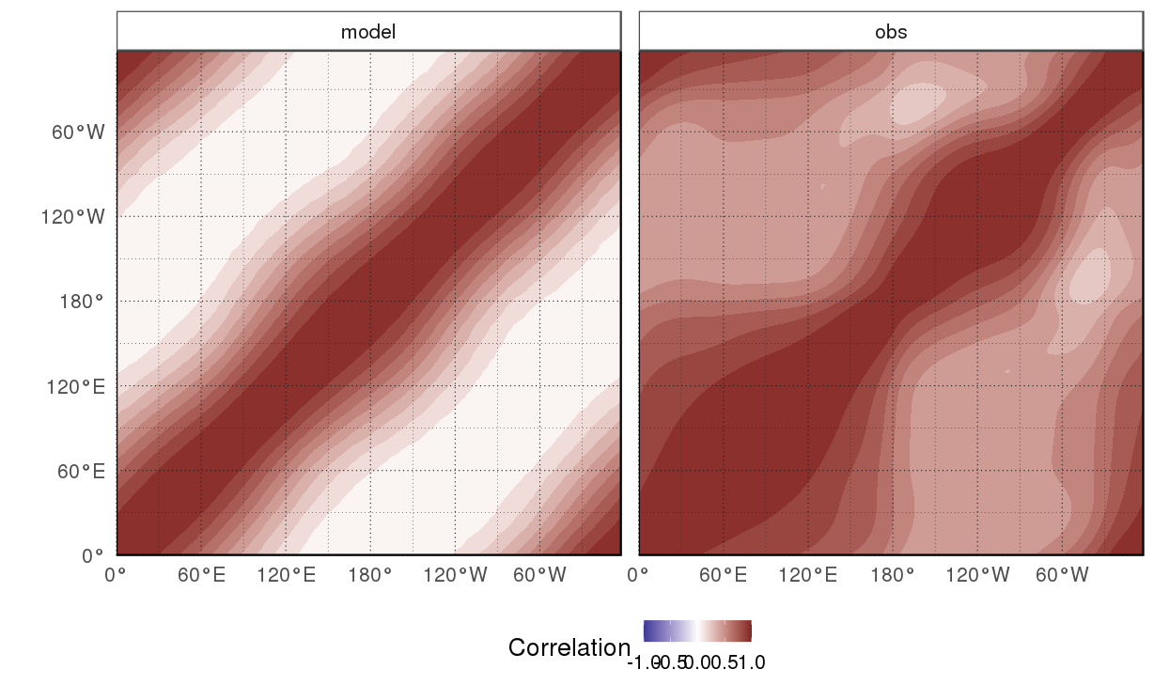
Correlación cruzada entre los índice anulares locales para el modelo estadístico (izquierdsa) y para las observaciones (derecha).

Slide 24
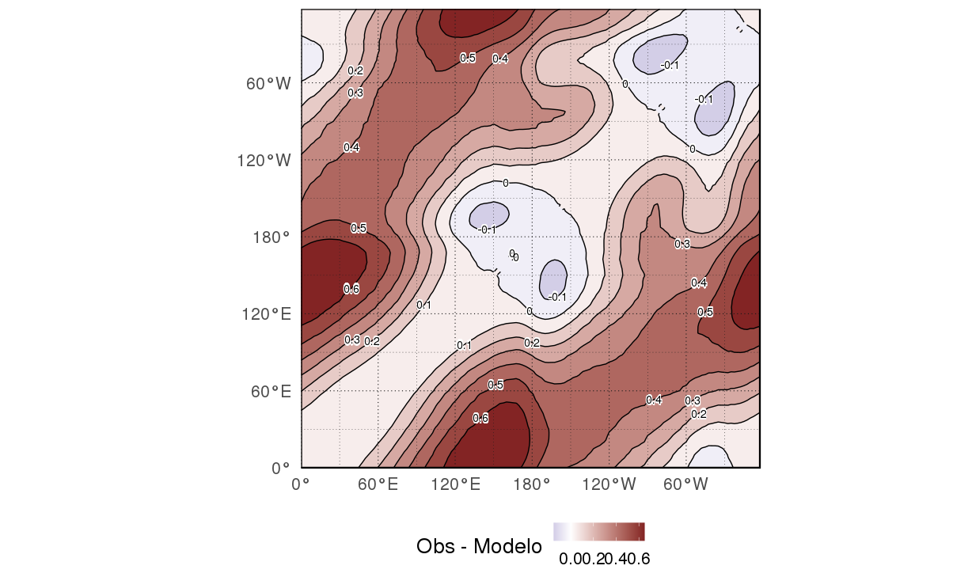
Correlación cruzada de las observaciones menos del modelo.

Slide 25
Las correlaciones son bastante distintas. Las observaciones tiene una coherencia espacial significativamente mayor que el modelo estadístico.

Slide 26
Conclusión:
El punto de CKV es correcto: ver un modo anular en el EOF no implica necesariamente que éste exista en los datos; puede ser un artefacto estadístico.
Usando los datos de reanálisis, el patrón anular aparece coherente usando varias metodologías distintas, por lo que no parece ser un artefacto estadístico sino unaa característica física coherente de la atmósfera.
De todas formas, el análisis de la hipótesis nula simulada muestra que aún en un caso de modo anular localizado las correlaciones entre un anular hemissférico y los íncides locales puede ser sorprendentemente alta! Así que OJO con eso.
Casos específicos de “eventos SAM” por supuesto que no van a ser idénticos al patrón general ya que además están afectados por un montón de otros procesos.

